Slide 1

Personal Showcase Portfolio Template
By: Dylan, Gijs, Julien en Luca

Slide 2

Inleiding
Vergadering
Voorbeeld lay-out
Wireframe
Planning

Slide 3
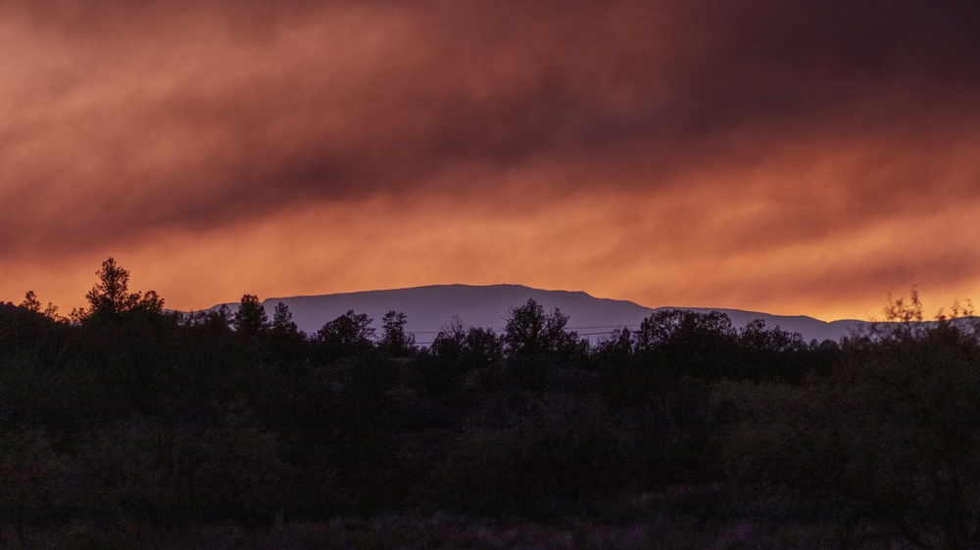
Vergadering
Chair: Dylan
Notulist: Julien
Participants: Gijs en Luca
Besproken wie de teamleider wordt: Dylan
Iedereen een taak gegeven zodat iedereen wat te doen heeft.

Slide 4

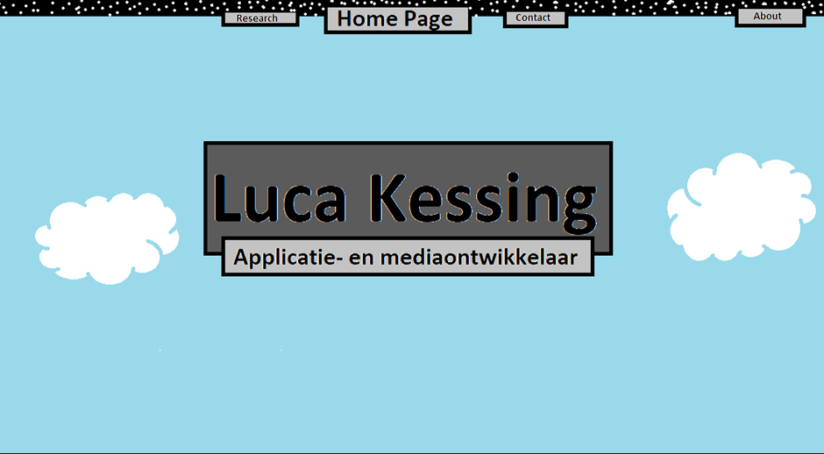
Voorbeeld lay-out

Slide 5
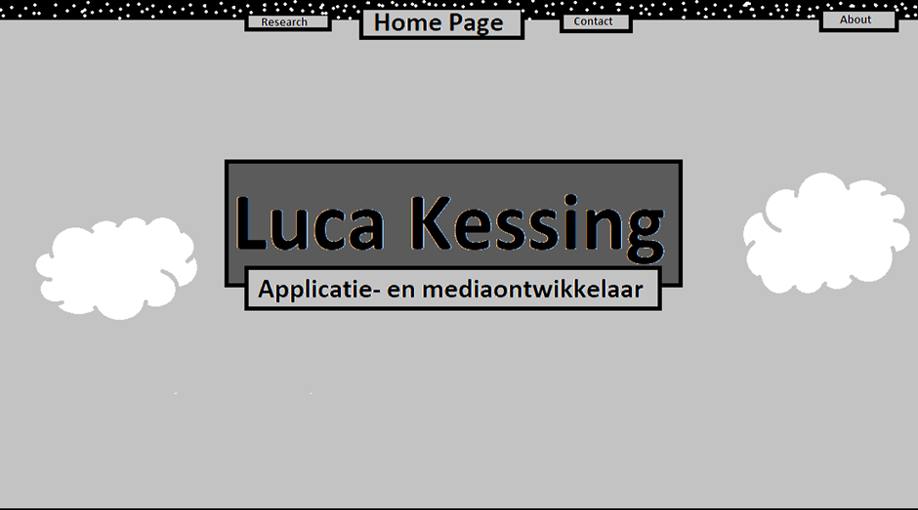
Wireframe

Slide 6

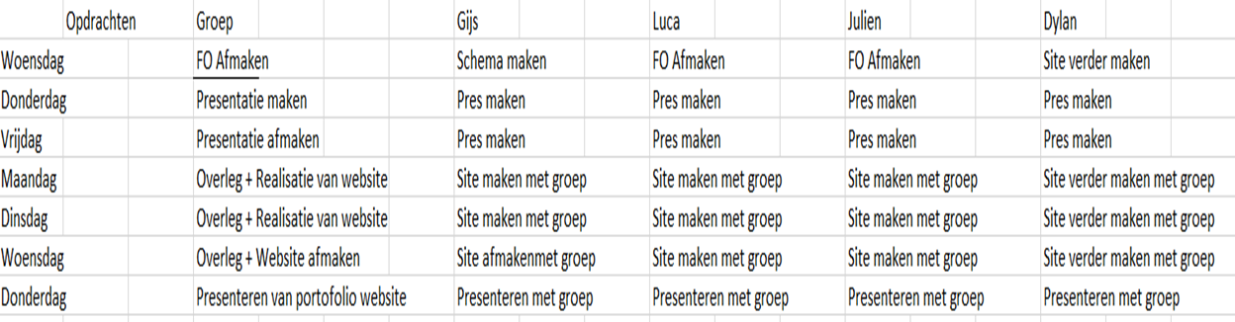
Planning

Slide 7
The End

